Slide 1

인공지능 개발 중간발표
윤주성 202004219
이민우 202204249

Slide 2
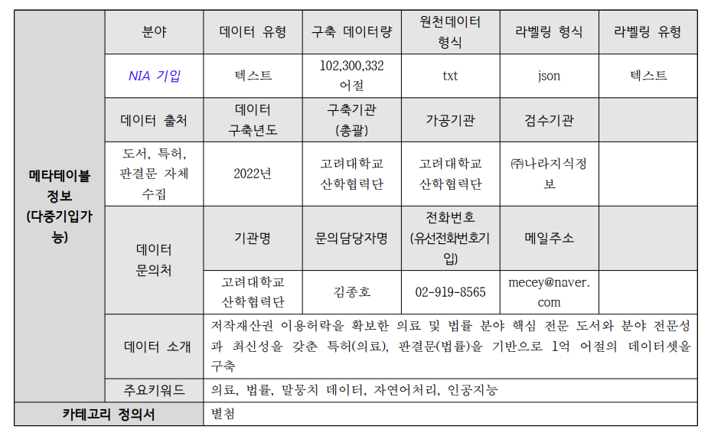
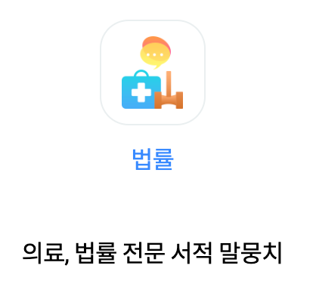
사용하는 데이터(AI-Hub)
라벨링 데이터 포멧 : JSON

Slide 3
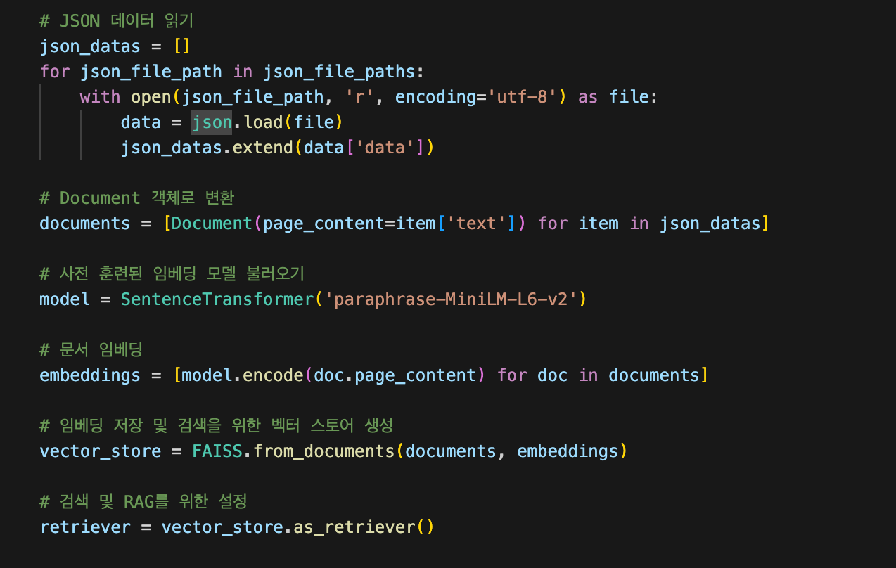
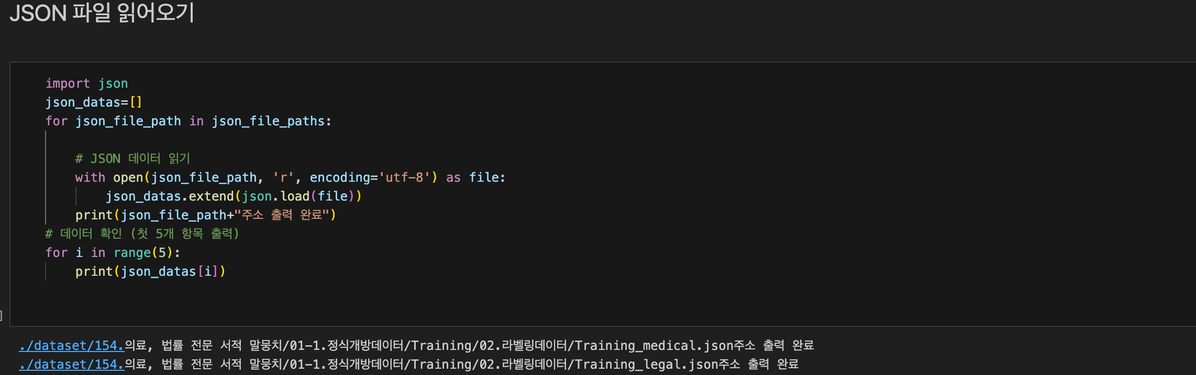
코드

Slide 4
서비스 개발
1.질병 정보 제공
2.간단한 자가 진단 서비스
3.법적 절차 안내
4.학습 자료 제공
5.건강 알리미
이중 3개 정도 아이디어 선정할 예정

